Slide 1
Short meeting notes
FYI: för omröstnings resultst, see respektive slide ovan.
Några korta Noteringar:
Laget.se:
Bra att ha alla dokument/länkar i ett och samma utskick/nyhet. Ibland har det varit olika inför samma sammandrag.
-ledare kommer försöka hålla oss till ett utskick med samlad info och uppdatera samma. Om flera dokument, använd ”dokument”-foldern och länka i utskicket.
Sammandrag; reserver. Försäkra att dem står i rätt ordning på laget.se.
-ledare kommer förtydliga och tänka på detta.
Avslutningstillställningar:
inte alltid bra att planera dem nära andra avslutningar som skola osv. (för att få bättre uppslutning).
Stökiga barn ibland och att man som spelare får en kort ”time out”.
Tips; låt barnen vara med och sätta reglerna. ”vi tillsammans med barnen har bestämt detta”. Visa sedan reglerna för föräldrarna så kan dem hjälpa att styrka under och innan träning.
-Ledarna kommer föröka igen och sätta en gemensam plan för samtal och punkter till barnen. Sen prata om reglerna i mindre grupper igen vid ett kommande träningstillfälle.
-inkludera konfliker och att man stannar på plan och löser det innan vi går hel, ”samma lag” osv.
Konflikter mellan spelare:
Ibland händer det att barnen kivas och bråkar, det skulle gynna barnen och ledarna om det kan lösas på plats. Då kommer dem närmare varandra. Bra om man kan gå efter barnet om dem går.
-Ledarna försöker, inte alltid lätt att lägga full fokus på ett barn om inte resten av gruppen då fortsätter. Men vi ska försöka mera. Vi ser inte alltid allt heller som händer tyvärr. När vi ser så försöker vi alltid hantera det, men ibland stannar vi hos gruppen.
-Vi ska be barnen hålla sig nära gruppen om något händer, inte gå iväg. Vi vill gärna vara en del av lösningen.
Sammandrag:
Byten; kan vara tydligare. Exempel ibland kan barnen bli osäkra när vi byter 2st, vilka som det gäller.

Slide 2
Föräldramöte - P15
Kärra Klareberg IF
22 Maj 2023

Slide 3
Var finner jag det visade materialet?
www.laget.se (eller appen)
sida: Kärra KIF P15
i menyn - Mer - Dokument (se bild nedan)

Slide 4
Agenda
1830-1850 - Träningsledare
1850-1910 - Lagledare
1910-1920 - Föräldragruppen
1920-1930 - Övriga frågor
Ledare
Lagledare
Mariam (Leonard)
Träningsledare
Marcus (Leonard)
Antonio (Martin)
Sher (Marwin)
Bassam (Emanuel)
Erik (Frank)
Robert (Adrian B)
Patrik (Charlie L)
Fredrik (Tristan)
Mohammed (Mudtjaba)
Föräldragrupp
Angelica (Anthon)
Tanja (Oliver)
Rebecka (Simon)

Slide 5
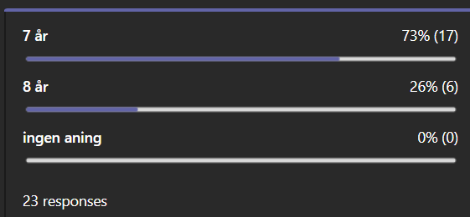
POLLY
Test polly
Alternativ
Hur gammal är din son?
7 år
8 år
Vet inte

Slide 6
Träningsledare
Träningsplan och fokus
Hur tänker vi?
Inför träning
Träningsplan och fokus framöver
Vi är just nu mellan 30-40 barn per träningstillfälle. Alltid bra med fler ledare.
Träningsfokus/plan sommar/höst 5 mot 5.
Plan för P15 inomhus 3 mot 3 vs utomhus 5 mot 5
Fortfarande fokus på lekfull träning. Se spelarutbildningsmatrisen.
Frågor?
Notes:
3 mot 3
5 mot 5

Slide 7
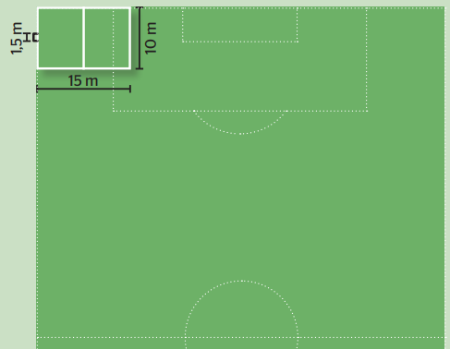
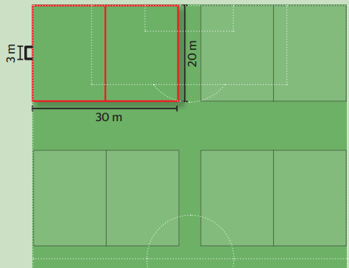
Träningsledare
Träningsplan och fokus
Hur tänker vi?
Inför träning
Inomhus 3 mot 3, 4 mot 4 jämfört med utomhus 5 mot 5.
3mot3 futsal (6-8år)
Plan-storlek: 15 x 10-12m med sarg
Mål-storlek: max 1.6 x 1.15m
Målvakt: Nej
Speltid: 4 x 3min
Domare: Ledare
Bollstorlek: 2
Spelare/Avbytare: 3/3
Regler: ingen offside, ingen straff
4mot4 futsal (8-10år)
Plan-storlek: 18-20 x 12-15m med sarg
Mål-storlek: 2.4 x 1.6m
Målvakt: Ja
Speltid: 3 x 10min
Domare: Föreningsdomare
Bollstorlek: 2
Spelare/Avbytare: 4/2
Regler: ingen offside, ingen straff
5mot5 fotboll
Plan-storlek: 30 x 15-20m
Mål-storlek: 3 x 1.5-2m
Målvakt: Ja
Speltid: 3 x 10min (3x15min)
Domare: Föreningsdomare
Bollstorlek: 3
Spelare/Avbytare: 5/4
Regler: ingen offside, ingen straff
Notes:
(från 10år används boll storlek 4)
5 mot 5

Slide 8
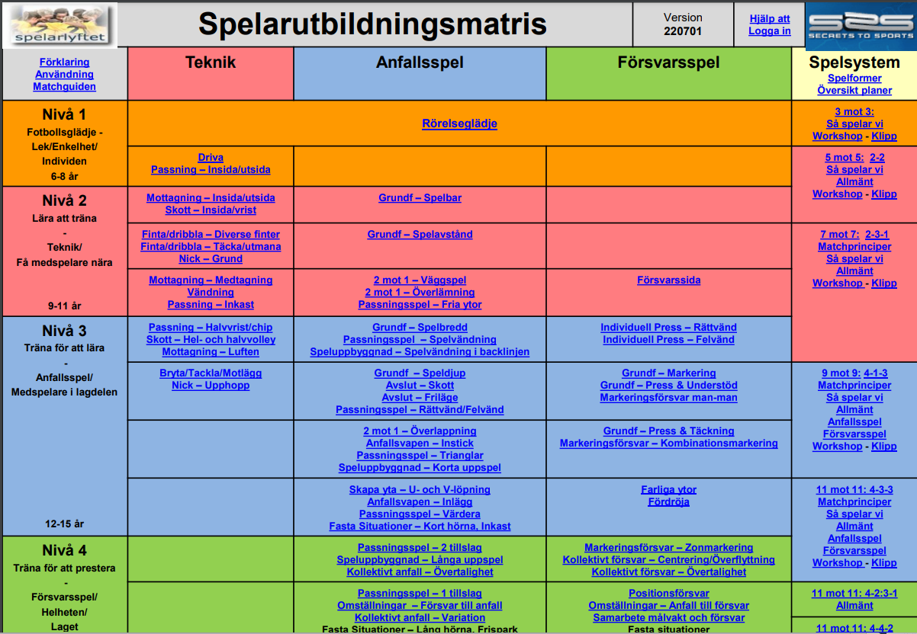
Länk

Slide 9
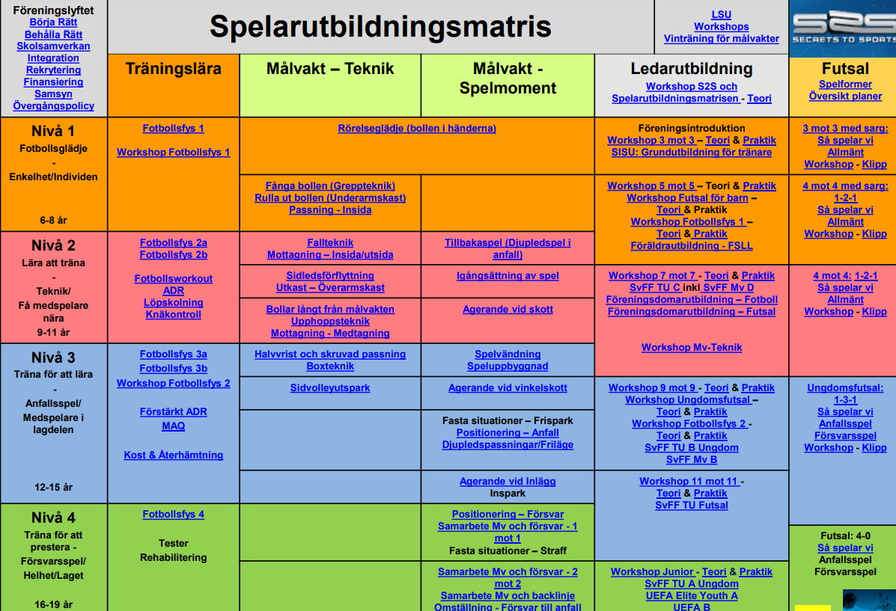
Länk

Slide 10
Träningsledare
Träningsplan och fokus
Hur tänker vi?
Inför träning
Hur vi tränare tänker angående:
barn med olika kunskap.
Generellt vill vi premiera övningarna före matchspelet på träningarna.
Vi kommer fortsätta dela upp grupper blandat och sikta på att alla ska behandlas lika och få samma uppmärksamhet (träning och match).
barn med olika intresse av fotboll.
Vi ser även olika intresse från barnen vilket är naturligt, samt att barnen har olika humör olika dagar. Om vi märker att några busar försöker vi dela på dem i olika grupper. Om det är någon som inte lyssnar eller förstör träningen – fortsätter försöka med ”time out”.
Vi ber föräldrar att prata med barnen om de tycker att det är kul att spela fotboll och att det är viktigt att under träningen utför övningar som ledarna ber de att göra.
Frågor?

Slide 11
Träningsledare
Träningsplan och fokus
Hur tänker vi?
Inför träning
Inför träning:
Barnen ska alltid ha på sig fotbollskläder, skor, benskydd och strumpor (rekommenderar att all köper gula strumpor) till träning och matcher. Ta även med vattenflaska.
Prata med era barn om Fair play och var en bra kompis innan match eller träning.
”Nu är det träning/match; var en bra kompis mot egna och motståndarlaget.”, ” Säg inte att någon är dålig” eller ”säg inte fula ord under träningen”.
Vi ber föräldrar att förbereda barnen med dem 3 reglerna innan matchen/träning.
Lyssna på ledarna
Vara en bra kompis
Ha kul
Viktigt att kom i tid till träningen och matchen
Behöver ni avvika; meddela en ledare. Alla barn har en utpekad ansvarig på plats.
Påminnelse av föräldra-reglerna. Håll er utanför planen om vi inte ber om hjälp.
Frågor?

Slide 12
Länk

Slide 13
Lagledare
Laget.se
Sammandrag
Utrustning
Plats, tid och antal
Laget.se
Tack för bra svarsfrekvens på kallelserna.
Tack för att ni svarar om er barn kommer till träningen eller inte. Det gör det enklare för tränarna att planera sina träningar baserat på antalet.
Tack för att ni föräldrar avbokar i god tid om barnen inte kan vara med på match. Då kan reserverna vara förbereda att hoppa in istället.
Ni får gärna framöver skriva era frågor som inte berör nyheten på gästboken, så att det blir enkelt för oss att hitta var ni skrivit frågan.
Hur tycker ni som föräldrar att det funkar? Feedback?
Frågor om laget.se eller hur man hittar?

Slide 14
Lagledare
Laget.se
Sammandrag/CUP
Utrustning
Plats, tid och antal
Sammandrag/CUP
Plan och möjlighet för matcher 2023:
Sammandrag 5 mot 5 – möjlighet till 8 st per år
CUP 5 mot 5 – möjlighet till 2st per år
Hur tycker ni som föräldrar att sammandragen/CUP fungerat? Feedback?
Grönt kort - Efter varje match ska ledare (eller av ledare utsedd förälder) välja ut en spelare i det andra laget som utmärkt sig lite extra som en schysst spelare enligt fair play-kriterierna.
Hur tycker ni som föräldrar att Grönt kort fungerat? Feedback?
Medaljer/priser utdelning på sammandrag /CUP eller annat?

Slide 15
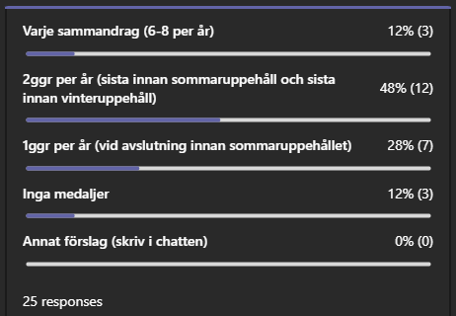
POLLY
Test polly
Medaljer/priser vid sammandrag, ska vi dela ut?
Alternativ
Medalj vid varje sammandrag (ca 6-8 per år)
Medalj 2ggr per år (sista innan sommaruppehåll och sista innan vinteruppehåll)
Medalj 1ggr per år (vid avslutning innan sommaruppehållet)
Inga medaljer alls
Annat förslag (+skriv i chatten)

Slide 16
Lagledare
Laget.se
Sammandrag
Utrustning
Plats, tid och antal
Utrustning:
Vid träning behöver vi föräldrarnas hjälp att se till att all utrustning är tillbaka i vagnen som tränarna tagit med sig. Det kan vara allt från att barnen sparkat ut någon bollen utanför planen eller något som ledarna kan missa om det inte är synligt. Enligt styrelsen så har många bollar försvunnit senaste tiden. Kolla gärna runt er.
Vid sammandrag lånar barnen bollar mellan matcher. Vi är alla ansvariga att det lämnas tillbaka.
Match-kläder och strumpor som lånas är alla föräldrar ansvariga att lämna tillbaka till respektive ledare för dess barns team.
Vi har efterfrågat från styrelsen att få större storlekar av match-kläder och 5-mot-5 mål.

Slide 17
Lagledare
Laget.se
Sammandrag
Utrustning
Plats, tid och antal
Träningstillfällen
Plats och träningstider => Torsdagar på gräsplan och Lördagar på 11-manna konstgräs i Klarebergsvallen. 2ggr i veckan. Feedback?
I oktober behöver vi förhandla på nytt våra träningstillfällen.
Antalet barn
Idag är vi 48 barn i P15 -> fast bara plats för 40 på match och sammandrag.
Info: i Sept. ser vi över hur många spelare som vill fortsätta nästa termin (max antalet 48 barn)
Vi har många som vill börja på P15 men vi har inte plats för fler.
Viktigt att de som har väldig låg närvaro att funderar om de vill fortsätta eller låta andra barn som står på kö få plats istället.

Slide 18
Föräldragrupp
Aktiviteter
Lagkassan
Fler föräldrar!
Aktiviteter och möjligheter
Information gällande 17 juni
Idéer som finns i dagsläget för framtida aktiviteter
Hur ofta ska vi planera aktiviteter för pojkarna per år?

Slide 19
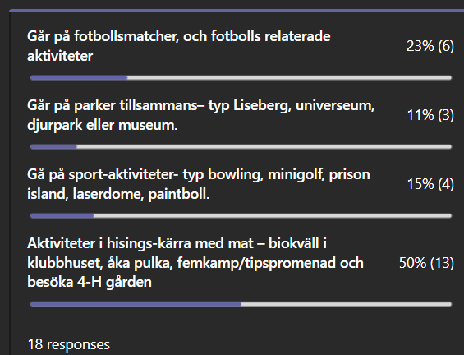
POLLY
Test polly
Alternativ (kryssa flerval?)
Vilka typer av aktiviteter skulle ni vilja att barnen gör tillsammans?
Går på fotbollsmatcher, och fotbolls relaterade aktiviteter
Går på parker tillsammans– typ Liseberg, universeum, djurpark eller museum.
Gå på sport-aktiviteter- typ bowling, minigolf, prison island, laserdome, paintboll.
Aktiviteter i hisings-kärra med mat – biokväll i klubbhuset, åka pulka, femkamp/tipspromenad och besöka 4-H gården

Slide 20
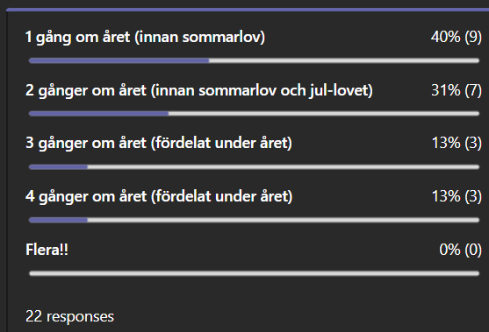
POLLY
Test polly
Alternativ
Hur ofta ska vi ha roliga aktiviteter för pojkarna utanför träning och match per året?
1 gång om året (innan sommarlov)
2 gånger om året (innan sommarlov och jul-lovet)
3 gånger om året (fördelat under året)
4 gånger om året (fördelat under året)

Slide 21
Föräldragrupp
Aktiviteter
Lagkassan
Fler föräldrar!
Lagkassan
Status – 3513:-
Behov – Idag får vi intäkter till kassan från bara Idrottshäften (25:- per familj)
För barnens aktiviteter
För CUP:er i framtiden
För eventuellt medaljer
Plan för ytterligare intäkter – Har ni föräldrar några förslag? Kan fler föräldrar hjälpa till?

Slide 22
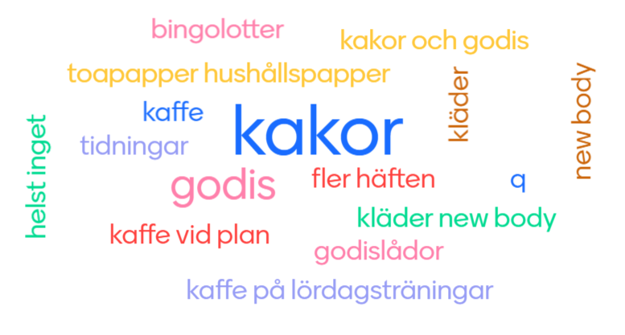
POLLY
Test polly
Alla föräldrar skriver förslag
Vad skulle vi kunna sälja för att få in intäkter?
Mentometer
https://www.menti.com/alawxx58obfv

Slide 23
Föräldragrupp
Aktiviteter
Lagkassan
Fler föräldrar!
Fler föräldrar
Vi behöver flera engagerade föräldrar. Tack!

Slide 24
Övriga frågor?

Slide 25
Tack + sista omröstning

Slide 26
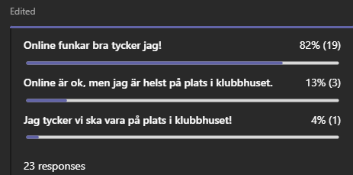
POLLY
Test polly
Alternativ
Vad anser ni om online föräldrarmöte?
Online funkar bra tycker jag!
Online är ok, men jag är helst på plats i klubbhuset.
Jag tycker vi ska vara på plats i klubbhuset!

